Slide 1
Film/Hör-Seh-Verstehen und Didaktik
NJII_198B
Herzlich willkommen!
Johannes Köck

Slide 2
Einstieg
Was sehen Sie?
Bringen Sie die Bilder in eine Reihenfolge zu bringen
Beschreiben Sie die Bilder?
Aus welchem Film (Genre) könnten Sie sein?
Wovon könnte der Film handeln

Slide 3
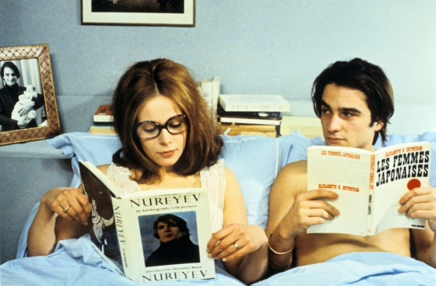

Slide 4
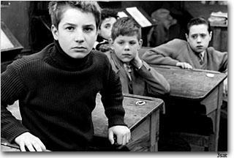

Slide 5
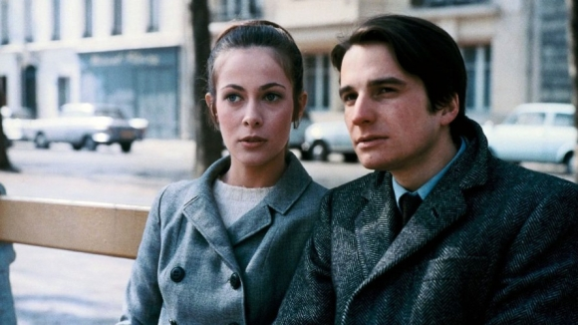

Slide 6
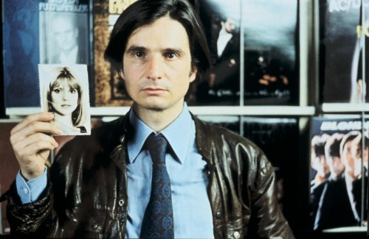

Slide 7
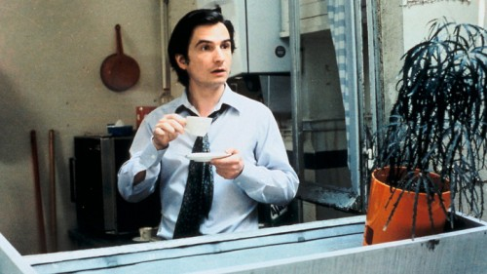

Slide 8
Antoine-Doinel-Zyklus
Der Antoine-Doinel-Zyklus ist eine Reihe von vier Spielfilmen und einem Kurzfilm über das Leben der fiktiven Figur Antoine Doinel, die der Filmemacher und vormalige Filmkritiker François Truffaut zwischen 1958 und 1978 drehte: das Jugenddrama Sie küssten und sie schlugen ihn (1958), eine Episode im Omnibusfilm Liebe mit zwanzig (1962), die Liebeskomödie Geraubte Küsse (1968), die Ehekomödie Tisch und Bett (1970) und das Filmpuzzle Liebe auf der Flucht (1978).

Slide 9
Sie küssten und sie schlugen ihn (1959) mit Jean-Pierre Léaud
In Sie küssten und sie schlugen ihn schildert Truffaut 1959 die Kindheit des in ignoranter Umgebung aufwachsenden Jungen Antoine Doinel. Truffauts erster Spielfilm gewinnt den Regiepreis und den OCIC Award bei den Internationalen Filmfestspielen von Cannes 1959.
Antoine und Colette (1962) Kurzfilm mit Jean-Pierre Léaud, Marie-France Pisier
1962 folgt eine 20-minütige Episode mit Doinel im Episodenfilm Liebe mit zwanzig im Sketch Antoine und Colette. Antoine verliebt sich, doch das Mädchen interessiert sich nicht für ihn.
Geraubte Küsse (1968) mit Jean-Pierre Léaud, Claude Jade
1968 folgt Geraubte Küsse. Für die weibliche Hauptrolle der Violinistin Christine Darbon entdeckte Truffaut am Theater die 19-jährige Claude Jade, die von nun an ihren festen Platz in dieser Filmreihe hatte. Am Ende der preisgekrönten Komödie gibt es Antoines Heiratsversprechen an Christine. Geraubte Küsse erhält zahlreiche internationale Preise und ist für den Oscar nominiert.

Slide 10
Tisch und Bett (1970) mit Jean-Pierre Léaud, Claude Jade
1970 schildert Truffaut in Tisch und Bett den Ehealltag seiner Helden Antoine und Christine und Antoines Obsession mit einer jungen Japanerin (Hiroko Berghauer). Am Ende kehrt er zu Christine zurück. Der bravourös gespielte, liebenswürdige und unterhaltsame Liebesfilm ist gespickt mit charakterisierenden Bild- und Dialogpointen, geprägt von menschlich warmem Humor und souveräner Leichtigkeit.
Liebe auf der Flucht (1978) mit Jean-Pierre Léaud, Claude Jade, Marie-France Pisier
Nach achtjähriger Pause beendet Truffaut 1978 – wiederum mit Jean-Pierre Léaud und Claude Jade in den Hauptrollen – den Antoine-Doinel-Zyklus mit Liebe auf der Flucht, für den er auf zahlreiche „Rückblenden“ zurückgreifen kann und diese unter neuem (ironischem) Kontext verwendet.

Slide 11
Verbessern der Hausaufgabe
Schreiben Sie einen Text ihrer Wahl zu dem Bild
Tauschen Sie die Texte aus und schreiben Sie einen Gesamttext

Slide 12
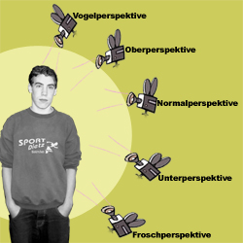

Slide 13
Die drei Grundformen und ihre Funktionen
Normalsicht: Realismus, Authentizität, Objektivität
Untersicht: Idolisieren, Übermacht/Bedrohung, Karikieren
Obersicht: Identifikation mit Helden in übermächtiger Umwelt, unterschiedliche Stellung zweier Parteien

Slide 14
Lektüre
Einzelarbeit: Texte lesen, sich mit filmischen Gestaltungsmitteln vertraut machen
2) Paararbeit: Gespräch: terminologische, inhaltliche etc. Unklarheiten diskutieren
3) Gemeinsames Gespräch im Plenum:
- Was bleibt noch offen/unklar?
- Welche Gestaltungsmittel finden wir für besonders wichtig?
- Welche sind nicht einfach zu erkennen?

Slide 16
Unten
Was ist besonders an der Perspektive?
Würden Sie mit diesem Film arbeiten?
Warum (nicht?)
https://www.youtube.com/watch?v=KCbOfob5l5Y

Slide 17
Information Filmfest
HERRliche Zeiten
Sektion REBELLION & REVOLTE
Land DE
Genre Komödie
Sprache Deutsch
Regie Oskar Roehler
Darsteller Katja Riemann, Oliver Masucci, Samuel Finzi, Lize Feryn
Länge 110 min. Web herrlichezeiten-film.de Jahr 2018

Slide 18
Brünn, Kino No Art
Mi. 23.10.2019 20:15
Treffpunkt 20 Uhr Rathaus?

Slide 19
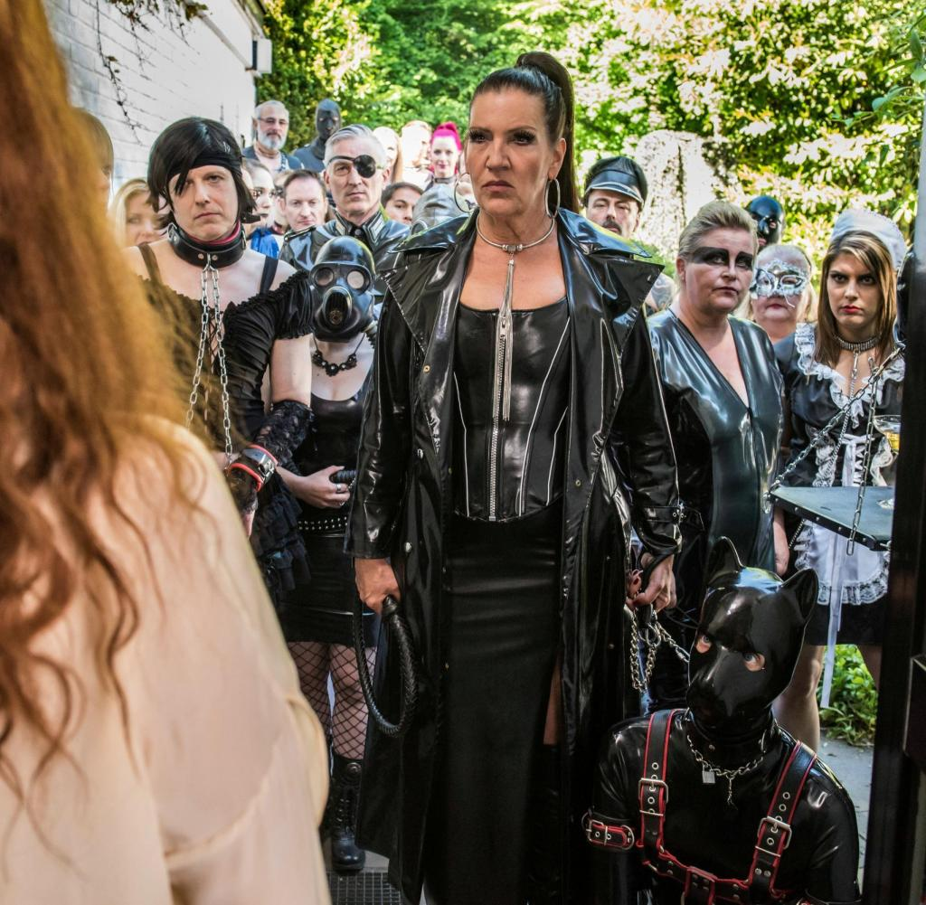

Slide 20
3-Minute Paper bzw. stille Abschlussreflexion
Themen/Inhalte des Workshops (in Stichpunkten)
Das war mir bereits bekannt (in ausformulierten Sätzen)
Das habe ich neu erfahren (in ausformulierten Sätzen)

Slide 21
Neue Hausaufgabe
Lesen Sie das AB zu den Kameraperspektiven und suchen Sie Beispiele in den Filmen, die Sie heute mitgebracht haben
Lektüre des Textes „Blell/Lütge“ und machen Sie sich Notizen

Slide 22
Für die Unterstützung und Aufmerksamkeit

